Slide 1


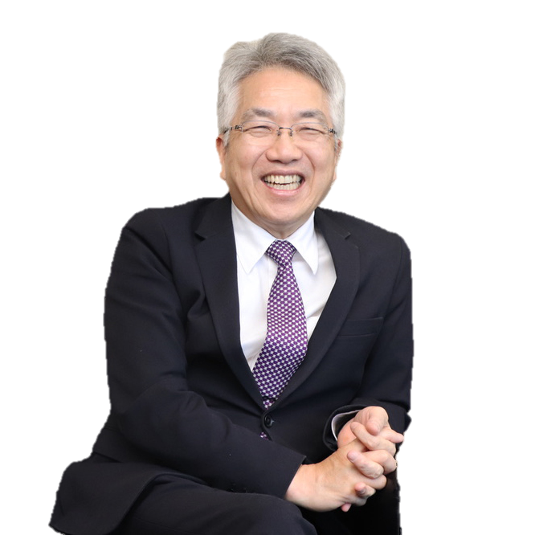

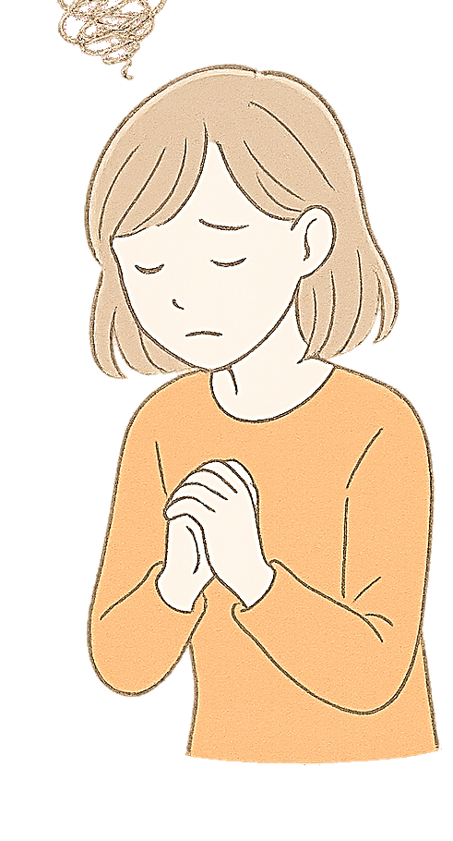



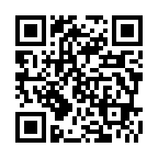

2025年度 第２回
オンライン講座
ストレスを味方に
～こころを元気にする4つのステップ～
ストレスなんか感じたくない･･･
そう考えていませんか。
でも、ストレスはこころの警報器
ストレスを味方にすれば、こころの力を伸ばして
自分らしい生き方ができるようになってきます。
本講座では、そのコツをわかりやすくお伝えします。
自分の気持ちに寄り添い、自分らしく生きるヒントを
一緒に学んでみませんか?
講師
大野裕先生
■講師プロフィール■
・精神科医
・SWC協議会健幸アンバサダー・人材育成分科会座長
・国立研究開発法人 国立精神・神経医療研究センター
認知行動療法センター顧問
・一般社団法人 認知行動療法研修開発センター理事長
●著書
「こころが晴れるノート」(創元社)、
「マンガ ネコでもできる! 認知行動療法 ニャンだかツラい…が
ニャンだかタノシい?! に変わる本」（SBクリエイティブ） 他
●連載
日本経済新聞「こころの健康学」
読売新聞 「人生案内」 回答者
開催日時
2025年 ９月１７日［水］
１６：００▸１６：４０
３
STEP
４
STEP
１
STEP
２
STEP
実施方法
オンライン（ZoomまたはYouTubeをお選びいただけます）
▸Zoom…「質問したい」「双方向で参加したい」という方におすすめ
▸YouTube…「機械操作が不安」「講座の内容を見たいだけ」という方におすすめ
※視聴URLは後日送付します
受講料
無料
申込方法
健幸アンバサダー公式HPより
お申込みください
申込期限：９月１４日(日)
主催 SWC協議会
【問合せ先】
健幸アンバサダープロジェクト事務局
ambassador@twr.jp

Slide 2
2025年度 第２回
オンライン講座
ストレスを味方にしてこころを
元気にする4つのステップ
ストレスなんか感じたくない･･･
そう考えていませんか。
でも、ストレスはこころの警報器
ストレスを味方にすれば、こころの力を伸ばして
自分らしい生き方ができるようになってきます。
本講座では、そのコツをわかりやすくお伝えします。
自分の気持ちに寄り添い、自分らしく生きるヒントを
一緒に学んでみませんか?
講師
大野裕先生
■講師プロフィール■
・精神科医
・SWC協議会健幸アンバサダー・人材育成分科会座長
・国立研究開発法人 国立精神・神経医療研究センター
認知行動療法センター顧問
・一般社団法人 認知行動療法研修開発センター理事長
●著書
「こころが晴れるノート」(創元社)、
「マンガ ネコでもできる! 認知行動療法 ニャンだかツラい…が
ニャンだかタノシい?! に変わる本」（SBクリエイティブ） 他
●連載
日本経済新聞「こころの健康学」
読売新聞 「人生案内」 回答者
開催日時
2025年 ９月１７日［水］
１６：００▸１６：４０
３
STEP
４
STEP
１
STEP
２
STEP
実施方法
オンライン（ZoomまたはYouTubeをお選びいただけます）
▸Zoom…「質問したい」「双方向で参加したい」という方におすすめ
▸YouTube…「機械操作が不安」「講座の内容を見たいだけ」という方におすすめ
※視聴URLは後日送付します
受講料
無料
申込方法
健幸アンバサダー公式HPより
お申込みください
主催 SWC協議会
【問合せ先】
健幸アンバサダープロジェクト事務局
ambassador@twr.jp
申込期限：９月１４日(日)

Slide 3
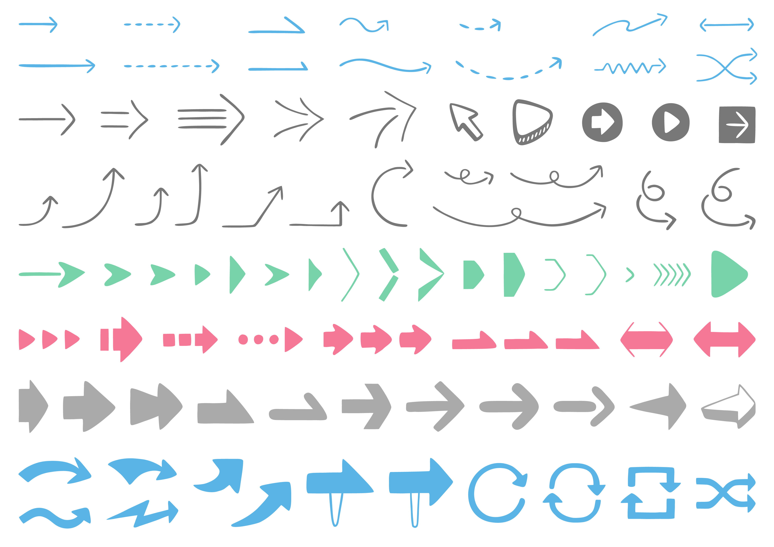

2025年度 第２回
オンライン講座
考え方のクセに気づくだけで、
こころがすっと軽くなる
〜こころを元気にする4つのステップ〜
講師
大野裕先生
ついつい悲観的に考えてしまう…
そんな「考え方のクセ」に気づくだけで、こころが軽くなることがあります。本講座では、認知行動療法に基づく毎日を少しラクにするコツをわかりやすくお伝えします。自分や大切な人の気持ちに寄り添うヒントを、一緒に学んでみませんか？
■講師プロフィール■
・精神科医
・SWC協議会健幸アンバサダー・人材育成分科会座長
・国立研究開発法人 国立精神・神経医療研究センター
認知行動療法センター顧問
・一般社団法人 認知行動療法研修開発センター理事長
●著書
「こころが晴れるノート」(創元社)、
「マンガ ネコでもできる! 認知行動療法 ニャンだかツラい…が
ニャンだかタノシい?! に変わる本」（SBクリエイティブ） 他
●連載
日本経済新聞「こころの健康学」
読売新聞 「人生案内」 回答者
開催日時
2025年 ９月１７日［水］
１６：００▸１６：４０
３
STEP
４
STEP
１
STEP
２
STEP
実施方法
オンライン（ZoomまたはYouTubeをお選びいただけます）
▸Zoom…「質問したい」「双方向で参加したい」という方におすすめ
▸YouTube…「機械操作が不安」「講座の内容を見たいだけ」という方におすすめ
※視聴URLは後日送付します
申込方法
受講料
無料
健幸アンバサダー公式HPより
お申込みください
QR
コード
主催 SWC協議会
【問合せ先】
健幸アンバサダープロジェクト事務局
ambassador@twr.jp
申込期限：９月１４日(日)

Slide 4
2025年度 第２回
オンライン講座
考え方のクセに気づくだけで、
心がすっと軽くなる
〜こころを元気にする4つのステップ〜
講師
大野裕先生
急なハプニングがあると、つい悲観的に考えてしまう…そんな「考え方のクセ」に気づくだけで、こころが軽くなることがあります。本講座では、認知行動療法に基づく毎日を少しラクにするコツをわかりやすくお伝えします。自分や大切な人の気持ちに寄り添うヒントを、一緒に学んでみませんか？
■講師プロフィール■
・精神科医
・SWC協議会健幸アンバサダー・人材育成分科会座長
・国立研究開発法人 国立精神・神経医療研究センター
認知行動療法センター顧問
・一般社団法人 認知行動療法研修開発センター理事長
●著書
「こころが晴れるノート」(創元社)、
「マンガ ネコでもできる! 認知行動療法 ニャンだかツラい…が
ニャンだかタノシい?! に変わる本」（SBクリエイティブ） 他
●連載
日本経済新聞「こころの健康学」
読売新聞 「人生案内」 回答者
開催日時
2025年 ９月１７日［水］
１６：００▸１６：４０
３
STEP
４
STEP
１
STEP
２
STEP
実施方法
オンライン（ZoomまたはYouTubeをお選びいただけます）
▸Zoom…「質問したい」「双方向で参加したい」という方におすすめ
▸YouTube…「機械操作が不安」「講座の内容を見たいだけ」という方におすすめ
※視聴URLは後日送付します
申込方法
受講料
無料
健幸アンバサダー公式HPより
お申込みください
QR
コード
主催 SWC協議会
【問合せ先】
健幸アンバサダープロジェクト事務局
ambassador@twr.jp
申込期限：９月１４日(日)

Slide 5
2025年度 第２回
オンライン講座
考え方のクセに気づくだけで、
心がすっと軽くなる
〜こころを元気にする4つのステップ〜
講師
大野裕先生
急なハプニングがあると、つい悲観的に考えてしまう…そんな「考え方のクセ」に気づくだけで、こころが軽くなることがあります。この講座では、毎日を少しラクにする“こころの整え方”として、認知行動療法に基づく「こころを元気にする4つのステップ」をわかりやすくお伝えします。自分や大切な人の気持ちに寄り添うヒントを、一緒に学んでみませんか？
■講師プロフィール■
・精神科医
・SWC協議会健幸アンバサダー・人材育成分科会座長
・国立研究開発法人 国立精神・神経医療研究センター
認知行動療法センター顧問
・一般社団法人 認知行動療法研修開発センター理事長
●著書
「こころが晴れるノート」(創元社)、
「マンガ ネコでもできる! 認知行動療法 ニャンだかツラい…が
ニャンだかタノシい?! に変わる本」（SBクリエイティブ） 他
●連載
日本経済新聞「こころの健康学」
読売新聞 「人生案内」 回答者
開催日時
2025年 ９月１７日［水］
１６：００▸１６：４０
３
STEP
４
STEP
１
STEP
２
STEP
実施方法
オンライン（ZoomまたはYouTubeをお選びいただけます）
▸Zoom…「質問したい」「双方向で参加したい」という方におすすめ
▸YouTube…「機械操作が不安」「講座の内容を見たいだけ」という方におすすめ
※視聴URLは後日送付します
申込方法
受講料
無料
健幸アンバサダー公式HPより
お申込みください
QR
コード
主催 SWC協議会
【問合せ先】
健幸アンバサダープロジェクト事務局
ambassador@twr.jp
申込期限：９月１４日(日)

Slide 6




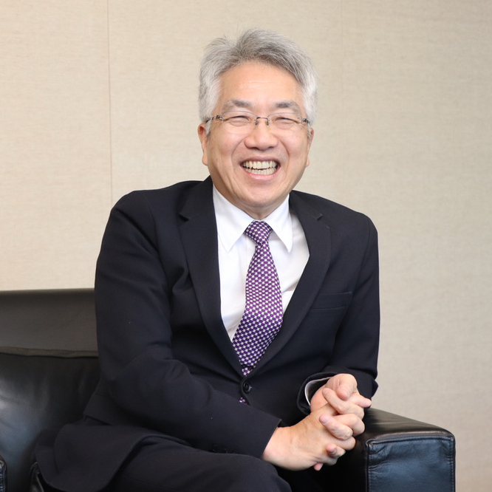
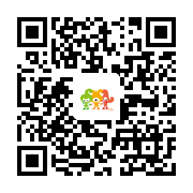
2025年度 第１回
オンライン講座
受講料
無料
話し上手 は 聴き上手
～コミュニケーション力を高めよう～
講座内容
会話には、安心感を与えたり、相手の心を軽くしたりする不思議な力があります。
“聴き上手”になるためのポイントを学びながら、身近な人との関係がもっと深まるコミュニケーション力を楽しく身につけましょう！
開催日時
講 師
2025年 ８月６日
〔水〕
大野裕先生
16:00 ▸16:40
講師プロフィール
・精神科医
・SWC協議会健幸アンバサダー・人材育成分科会座長
・国立研究開発法人 国立精神・神経医療研究センター
認知行動療法センター顧問
・一般社団法人 認知行動療法研修開発センター理事長
・著書：「こころが晴れるノート」(創元社)、
「マンガ ネコでもできる! 認知行動療法 ニャンだかツラい…が
ニャンだかタノシい?! に変わる本」（SBクリエイティブ） ほか
・連載：日本経済新聞「こころの健康学」
読売新聞 「人生案内」 回答者
実施方法
オンライン（ZoomまたはYouTube）
※視聴URLは後日送付します
どっちがいいの？
Zoom…「質問したい」「双方向で参加したい」という方におすすめ
YouTube…「機械操作が不安」「講座の内容を見たいだけ」という方におすすめ
申込方法
健幸アンバサダー
公式HPよりお申込みください
主催 SWC協議会
【問合せ先】
健幸アンバサダープロジェクト事務局
ambassador@twr.jp
申込期限：8月3日(日)

